Slide 1

[Nome do curso]
[Nome do palestrante] [Posição]
Aula 6: Mercado de Trabalho
[Nome da aula]
Introdução ao Javascript

Slide 2

Objetivos
1. Entender as exigências do mercado de trabalho
2. Saber onde encontrar oportunidades

Slide 3
[Nome do curso]
[Nome do palestrante] [Posição]
Aula 6| Etapa 1:
Frameworks e bibliotecas
[Nome da aula]
Introdução ao Javascript

Slide 4
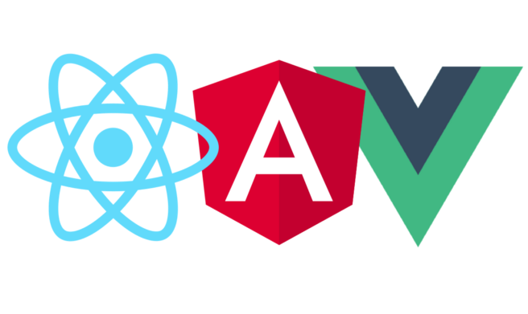
Frameworks e bibliotecas
VueJS
Angular
React
jQuery
Notes:
Frameworks – ferramentas com funcionalidades que permitem desenvolvimento mais rápido e com recursos prontos e otimizados
Todas as empresas exigem conhecimento de ao menos um framework
Frameworks mais utilizados: VueJS, Angular, React e JQuery
JQuery – caindo em popularidade, mas ainda bastante utilizado
Importante:
Dominar vanilla javascript antes de aprender frameworks
Entender as diferenças entre os frameworks

Slide 5
[Nome do curso]
[Nome do palestrante] [Posição]
Aula 6| Etapa 2:
Mercado de Trabalho
[Nome da aula]
Introdução ao Javascript

Slide 6








Mercado de Trabalho
Notes:
Sites úteis para desenvolvedores

Slide 7
[Nome do curso]
[Nome do palestrante] [Posição]
Dúvidas?
[Nome da aula]
> Fórum do curso
> Comunidade online (discord)

